Slide 1


&
Visual Studio Code Live Share

Slide 2

1.협업을 위하여

Slide 3
1)먼저, Git 계정 또는 마이크로소프트 계정이 필요합니다.
1. Git 계정 또는 마이크로소프트 계정을 만듭시다.
2. 팀장 혹은 조원 중 한명의 로컬 파일로 작업을 할거기 때문에, 프로젝트 한 사람의 vs code를 이용하여 프로젝트 폴더를 만들어 줍시다.
3. 여기까지 준비되었으면, 다음 장으로

Slide 4
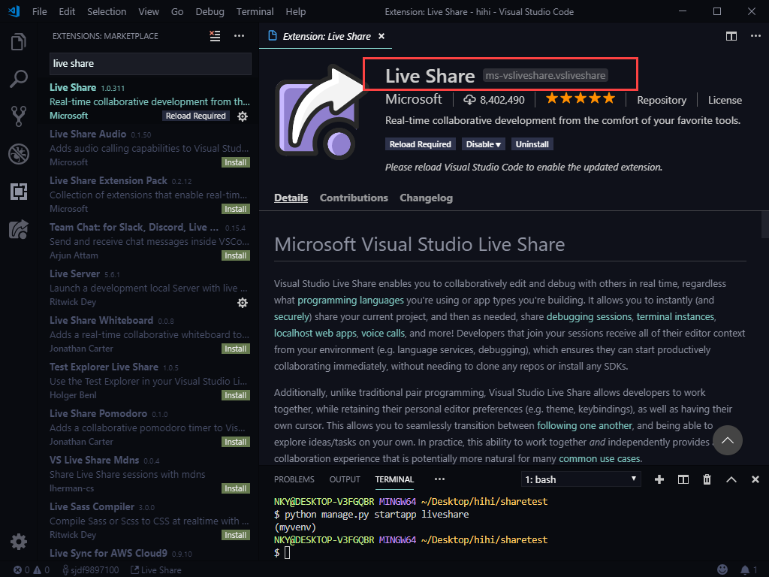
2)Live Share Extension 설치
1. extensio에서 live share를 검색합니다.
2. 조원 모두 live share를 깔아 줍시다.

Slide 5
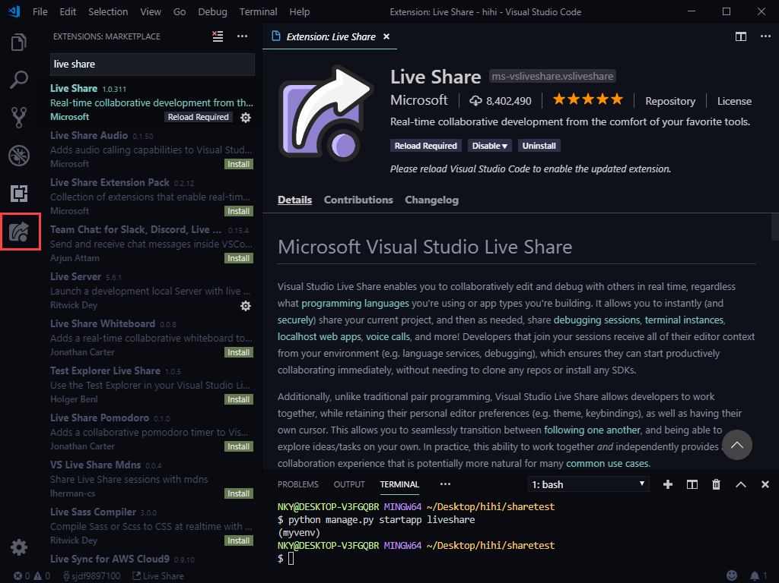
2)Live Share Extension 설치
3. Live Share가 설치되면 왼쪽 메뉴바 extenstion 밑에 새로운 아이콘이 생깁니다.

Slide 6
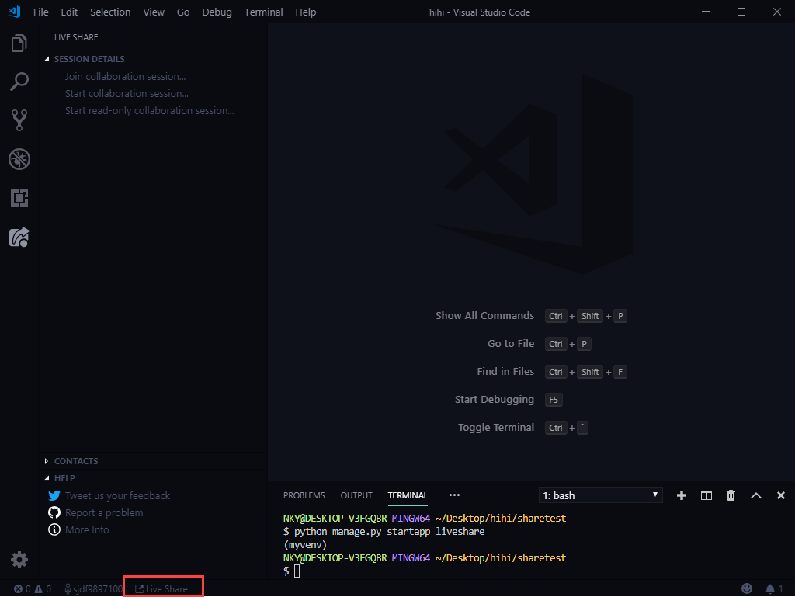
3)Live Share Extension 로그인
1. 모두 로그인이 되어있지 않은 상태에서 하단 상태창의 Live Share를 클릭합니다.
2. 자동으로 웹 페이지가 팝업되면서 git 계정 또는 ms 계정 로그인 창이 뜹니다.
3. 자신이 작업하고자 하는 계정을 선택해서 로그인 합니다.

Slide 7
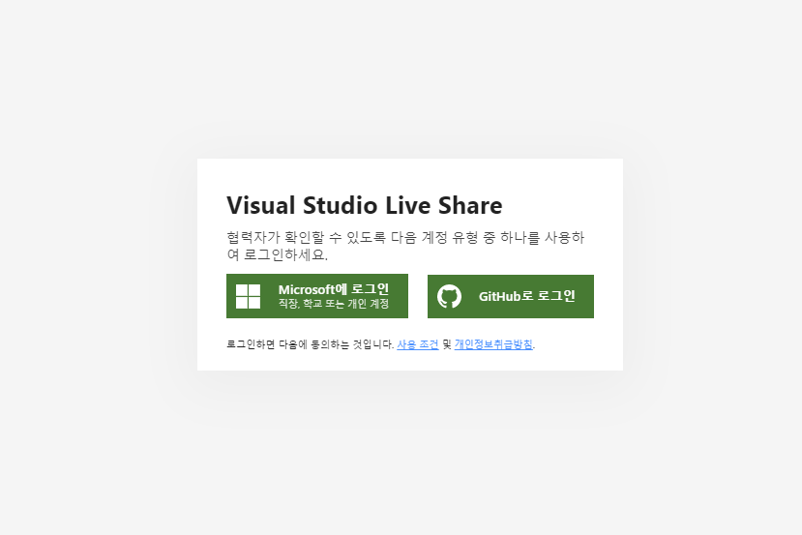
3)Live Share Extension 설치

Slide 8
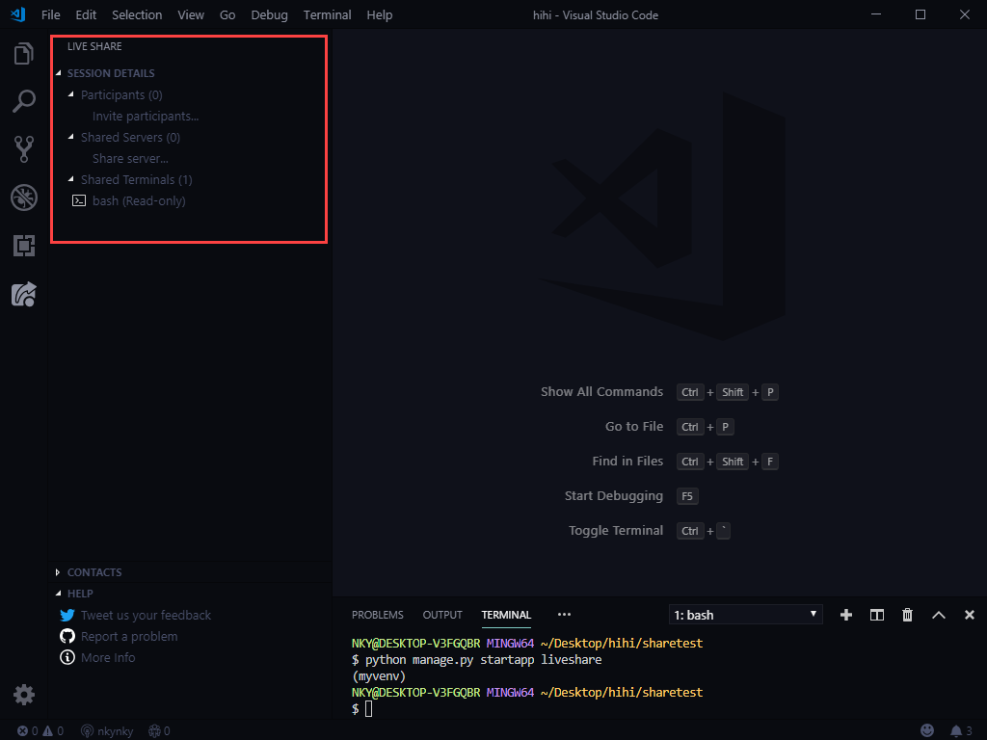
3)Live Share 로그인
4. 로그인이 완료되면 ‘Live Share’창에서 다음과 같이 뜹니다.

Slide 9
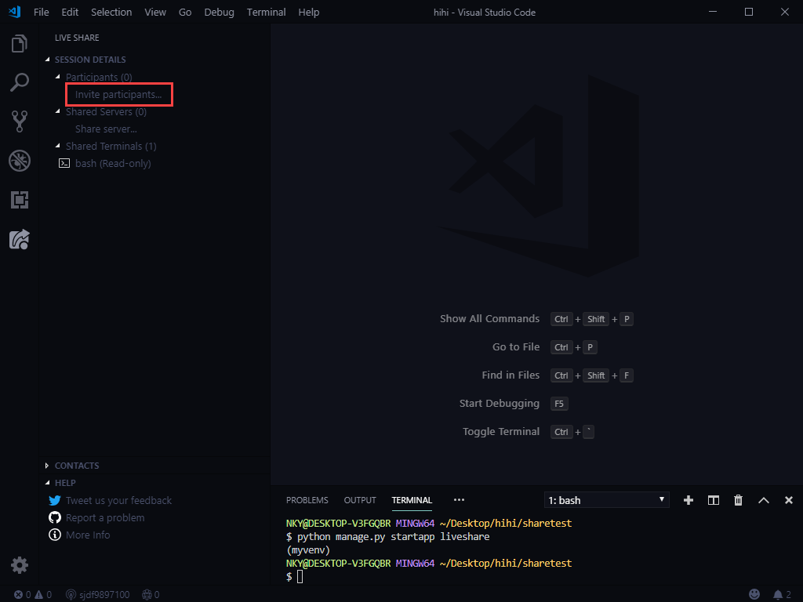
4)Live Share 초대하기
1. 팀장은 Invite participants… 를 클릭하여 자신의 로컬 폴더 share link를 카피합니다.
2. 이메일, 카톡 등 조원들에게 링크를 전달합니다.
3. 링크를 통해 접속이 되는지 확인합니다.

Slide 10
5)Live Share 저장하기
1. 로컬 폴더의 주인이 아닌 이상 저장 버튼을 누르게 되면 오른쪽 상단에 어떤 상태창이 팝업됩니다.
2. 상태창의 ‘compare’ 버튼을 누릅니다.
3. 창이 2열로 분할되면 왼쪽이 ‘원본‘, 오른쪽이 ‘편집본’으로 보입니다 .
4. 편집본의 상단에 를 눌러줘야 저장이 완료됩니다.

Slide 11
6)Live Share 사용 Tip
1. 각자가 작성한 코드에 주석을 꼭 달아줍시다.
-주석의 내용은 ‘작성자’, ‘코드 내용’, ‘작성 시간＇등을 적어주면 쉽습니다.
2. Terminal 사용문제가 있을 수 있는데, 특히, 서버는 로컬에서 돌리는거기 때문에, 아마 한대 밖에 못돌리고, 다른 사람이 다시 서버를 돌리면 기존의 서버는 자동으로 닫힙니다.
-혹시 서버를 켜서 확인이 필요하다면, 조원들과 얘기를 하기를 바랍니다.
3. Front로 .html 파일을 지속적으로 확인하셔야 하는 분들은 ‘live server’ extensio을 설치하여 alt+L,O를 통해 정적으로 확인이 가능합니다.

